Slide 1

RENCANA AKSI PERBAIKAN DAN PENCEGAHAN KORUPSI DALAM PELAYANAN PUBLIK DI DINAS DUKCAPIL KAB. OKU SELATAN
Muaradua , 17 November 2023

Slide 2


DASAR
HUKUM
ADMINDUK
UUD 1945
UU No.23/2006
TUJUAN PENYELENGGARAAN ADMINDUK
UU No.24/2013
Memberikan keabsahan identitas
Memberikan perlindungan status hak2 sipil penduduk
Menyediakan data dan informasi kependudukan nasional
Mewujudkan tertib adminduk secara nasional dan terpadu
Menyediakan data penduduk yg menjadi rujukan dasar bagi sektor terkait lainnya
PP No.40/2019
PERPRES No.96/2018
PMDN No.19/2018
PMDN No.7/2019
PMDN No. 95/2019
PMDN No. 109/2019

Slide 3

OUTPUT PELAYANAN ADMINDUK
DOKUMEN KEPENDUDUKAN (23 DOKUMEN)
Biodata Penduduk
Kartu Keluarga
KTP-el & KIA
Suket Pindah
Suket Pindah Datang
Suket Pindah ke Luar Negeri
Suket Datang dari Luar Negeri
Suket Tempat Tinggal
Suket Kelahiran
Suket Lahir Mati
Suket Pembatalan Perkawinan
Suket Pembatalan Perceraian
Suket Kematian
Suket Pengangkatan anak
Suket pelepasan kewarganegaran Indonesia
Suket Pengganti Tanda Identitas
Suket Pencatatan Sipil
Akta Kelahiran
Akta Kematian
Akta Perkawinan
Akta Perceraian
Akta Pengakuan Anak
Akta Pengesahan Anak

Slide 4
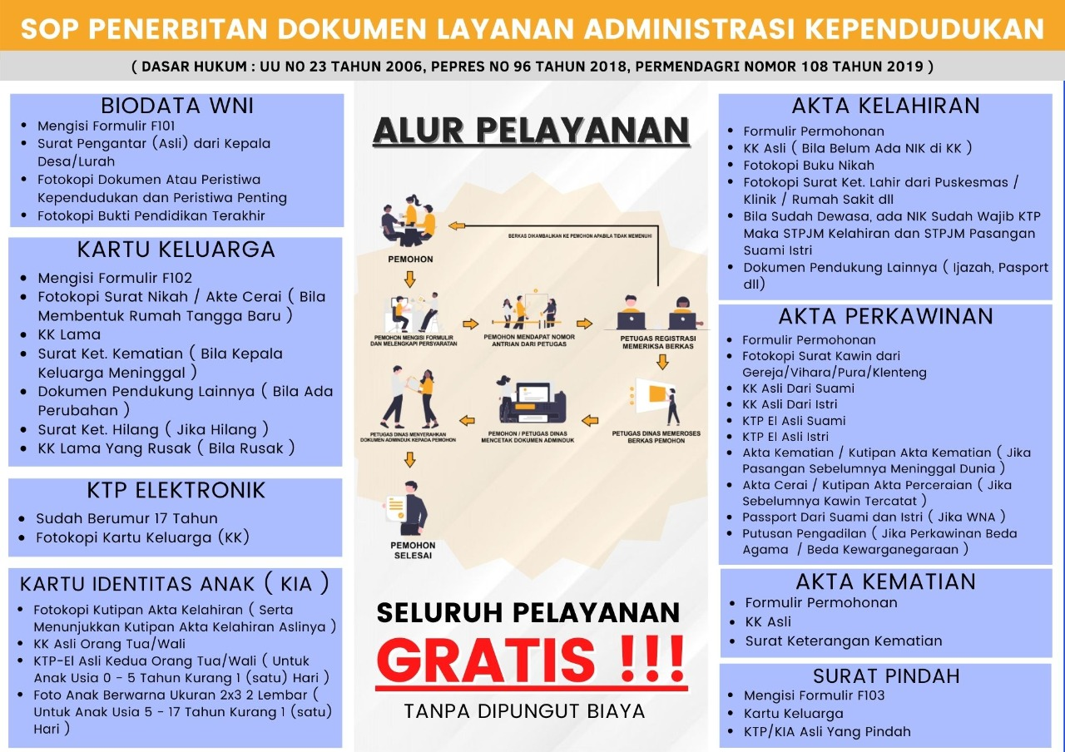
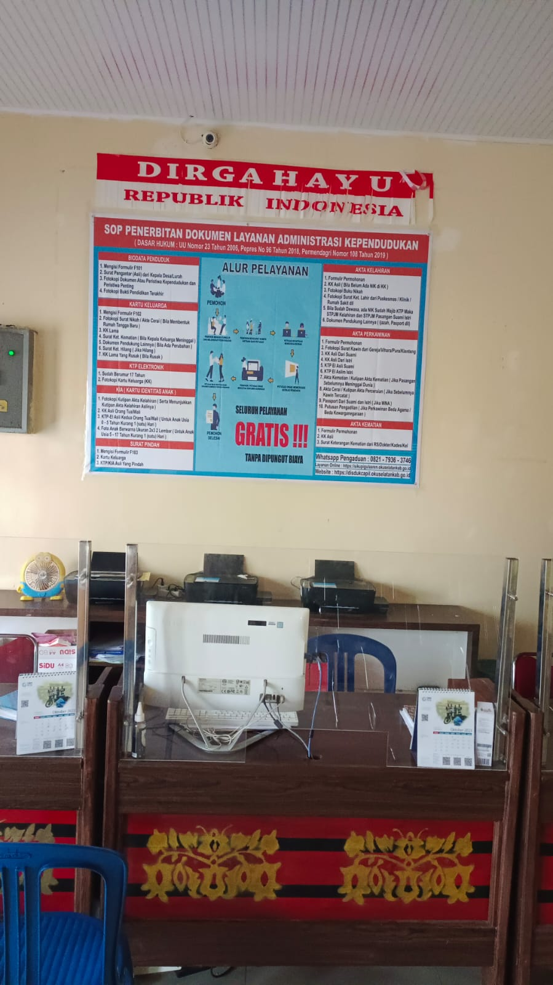

Slide 5
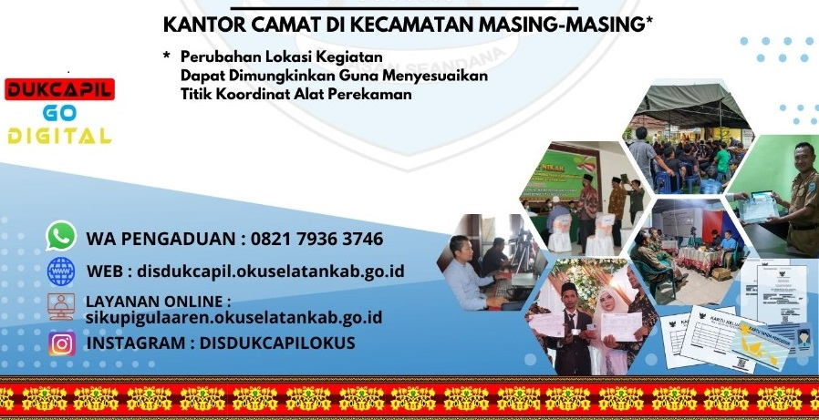
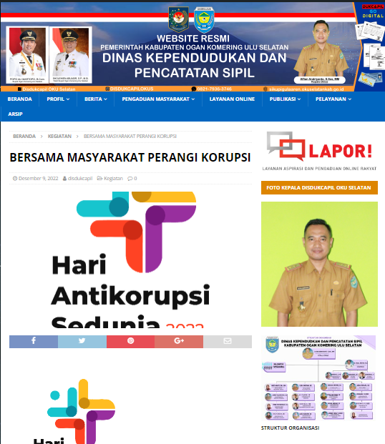
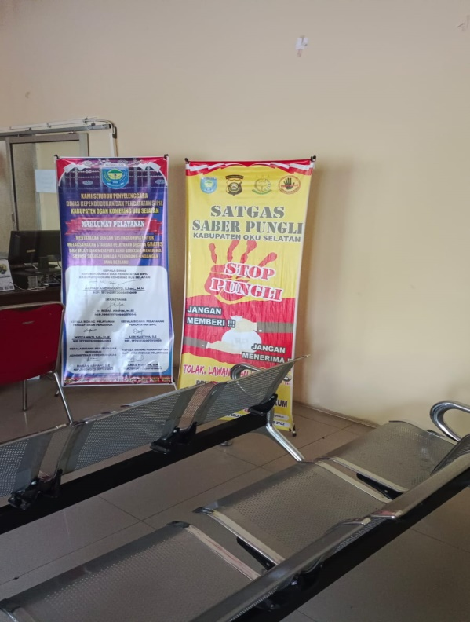

Slide 6
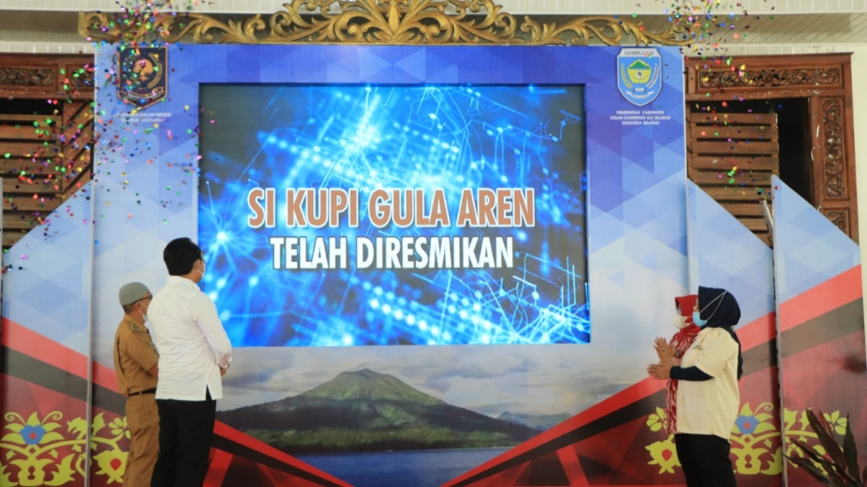
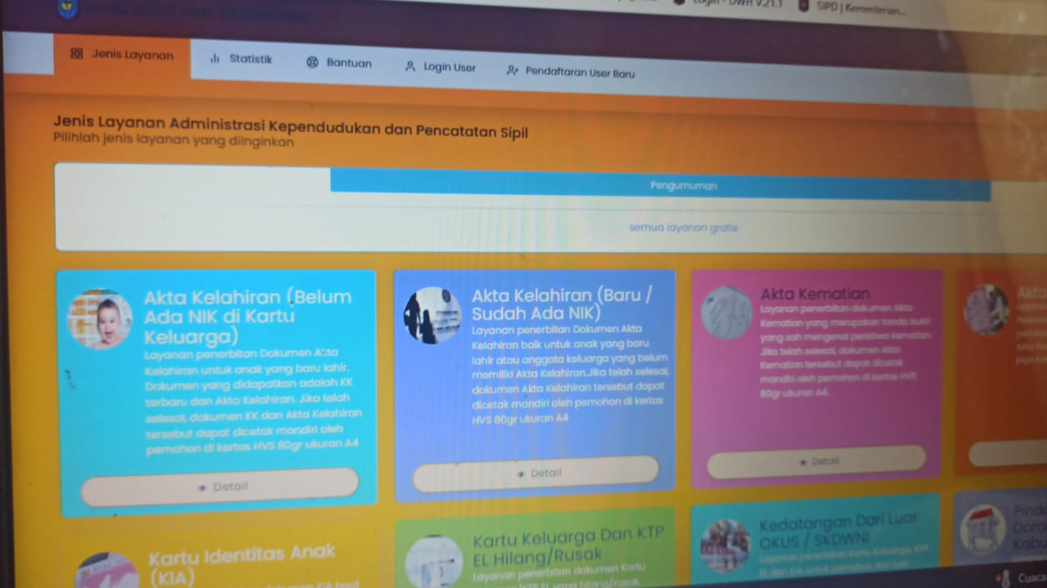
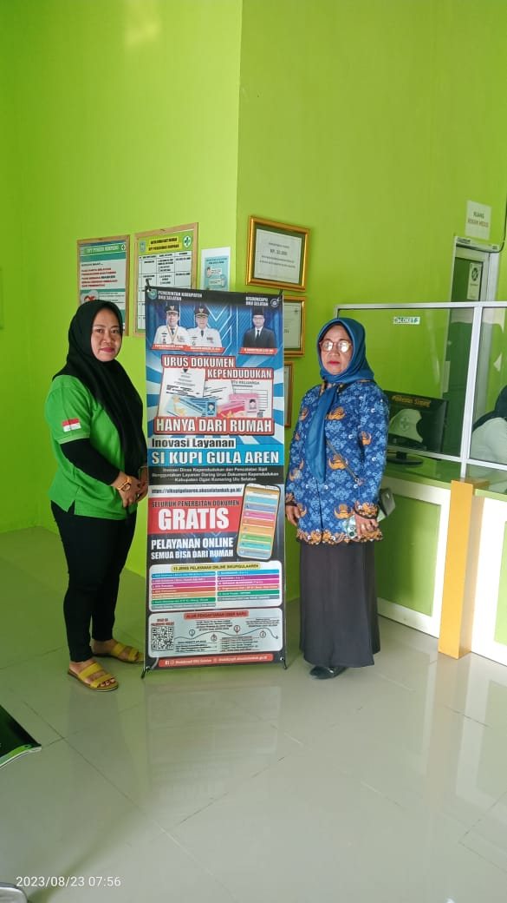
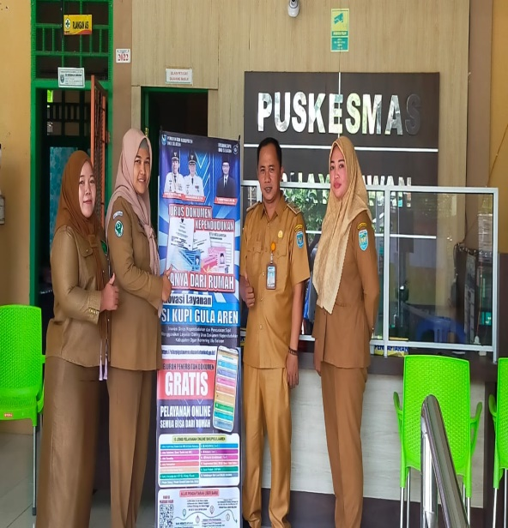
3. Membangun Saluran Pelayanan On Line
BERDASARKAN Permendagri Tahun 2019
Permendagri No.7/2019 ttg Pelayanan Adminduk Secara Daring
Permendagri Np.95/2019 ttg SIAK
Permendagri No.109/2019 ttg Formulir & Buku yg digunakan dalam Adminduk
Banner Pemberitahuan Pelayanan Adminduk Gratis di Tempat Pelayanan Publik,Puskesmas dan kantor 19 Kecamatan se Kabupaten Ogan Komering Ulu Selatan
LAYANAN ONLINE
sikupigulaaren

Slide 7

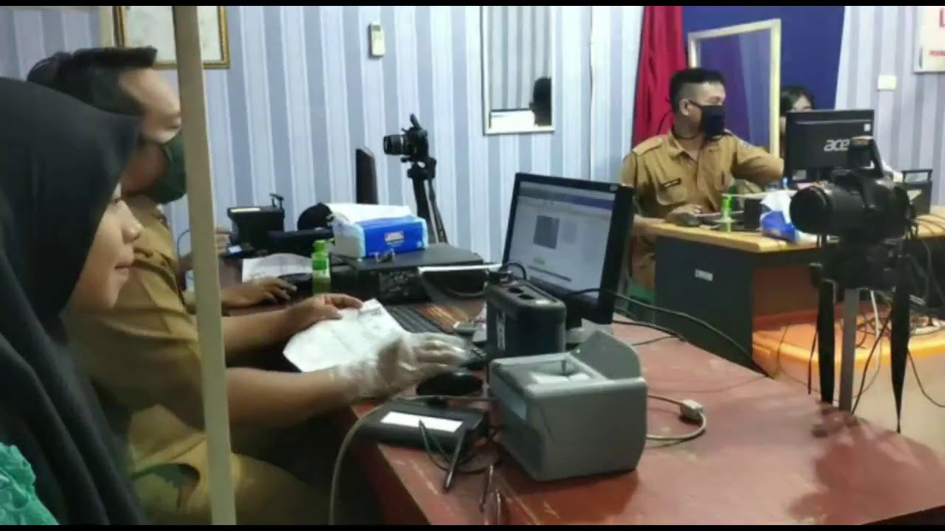



4. Peta Resiko Korupsi
Pelayanan dengan Metode tatap Muka
Keengganan masyarakat mengurus administrasi kependudukan sendiri sehingga melalui perantara
Rendahnya Kesadaran Masyarakat dalam melengkapi persyaratan sesuai aturan
Ketidakpastiannya lama durasi penyelesaian dalam pelayanan penerbitan KTP el yang baru Perekaman karena menggunakan sistem Aplikasi pada saat proses penunggalan NIK yang sudah direkam biometriknya dari tahap Bio Captured (Sudah Rekam Biometrik), Send For Enrollment (Pengirim hasil perekaman ke Pusat Data), Print Redy Record ( teruji ketunggalannya Siap Cetak)

Slide 8
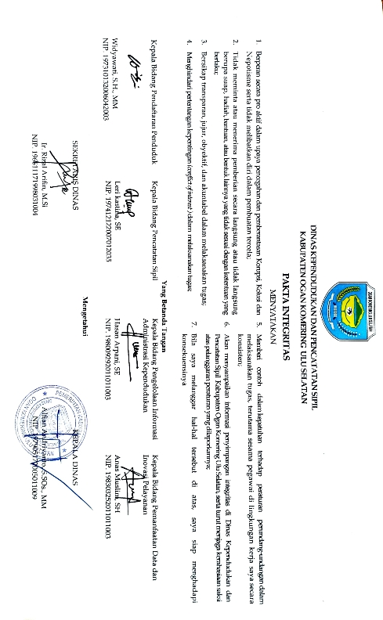
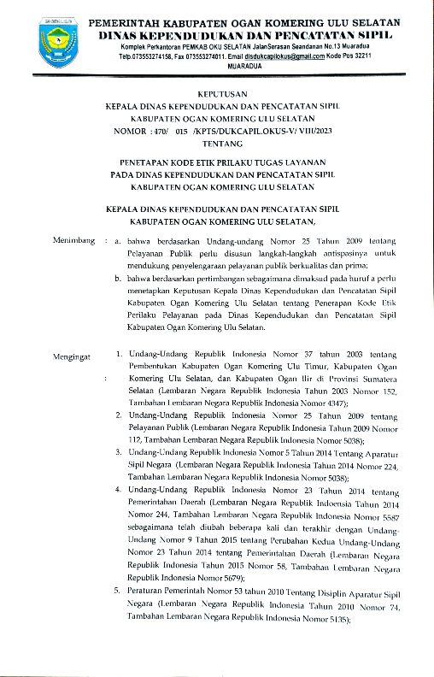
5. Kode Etik dan Fakta Integritas
Kewajiban
Etika Pelayanan
Larangan
Sanksi Kode Etik

Slide 9
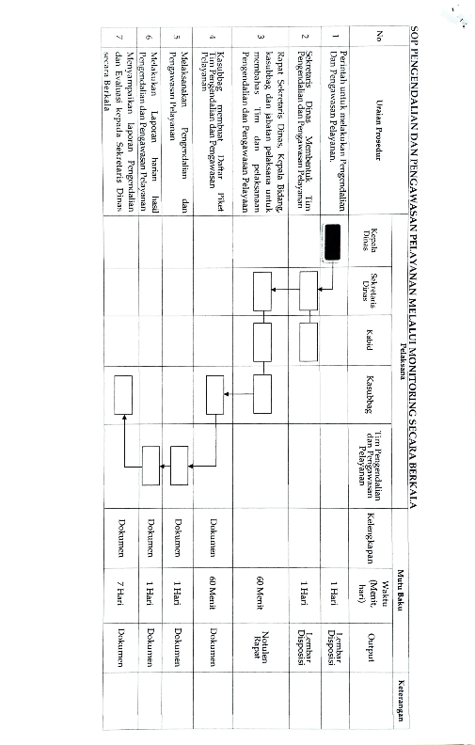
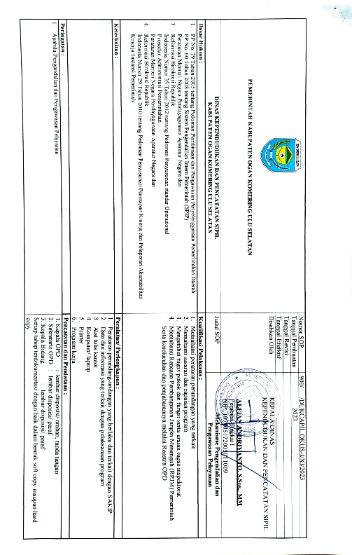
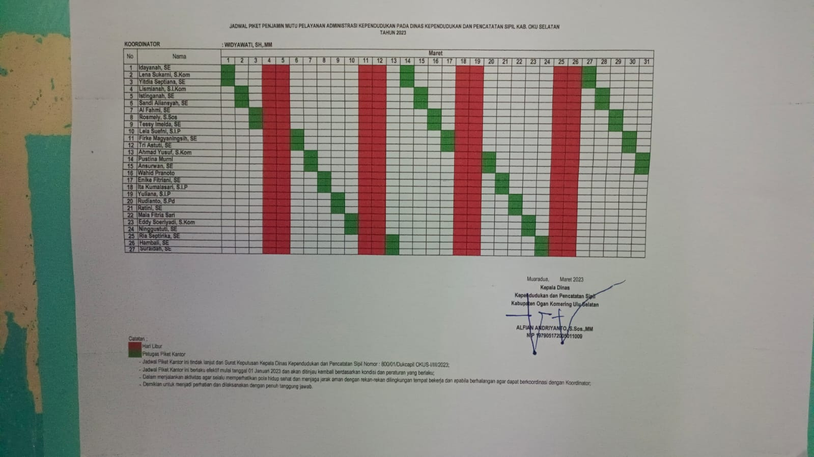
6. SOP Pengawasan dan Pengendalian Layanan

Slide 10
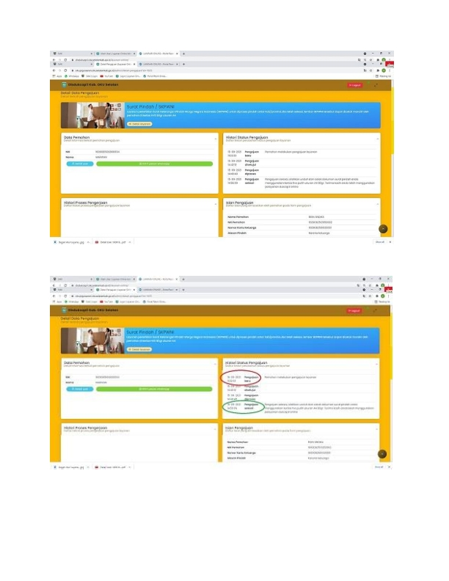
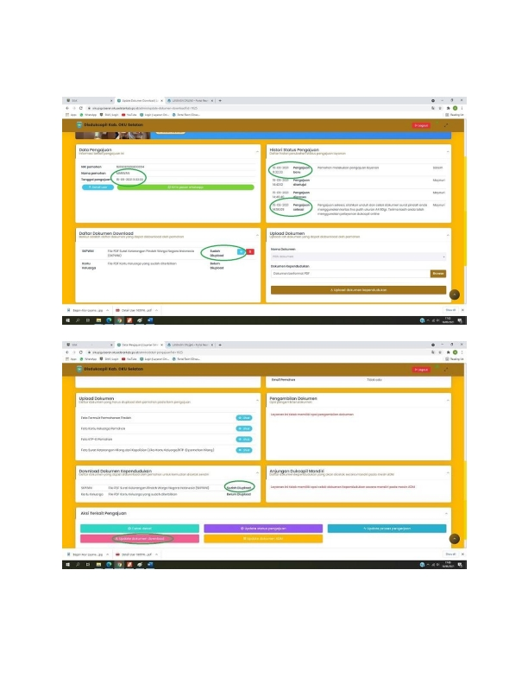
7. Membuat Sistem Penelusuran Status Permohonan dan Saluran Pengaduan On Line
Pengajuan Baru / Pengajuan Disetujui
Tanggal pengajuan
Sudah di Upload/Belum Diupload
Sudah Bisa Di Download

Slide 11
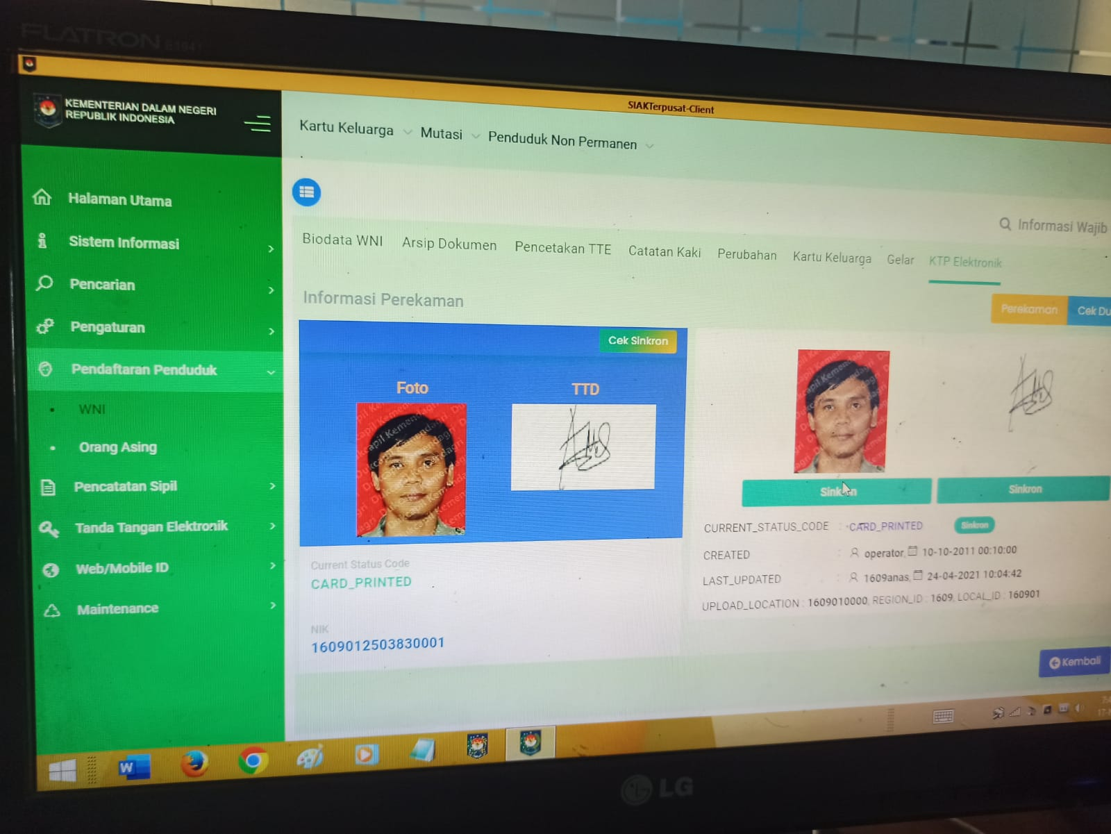
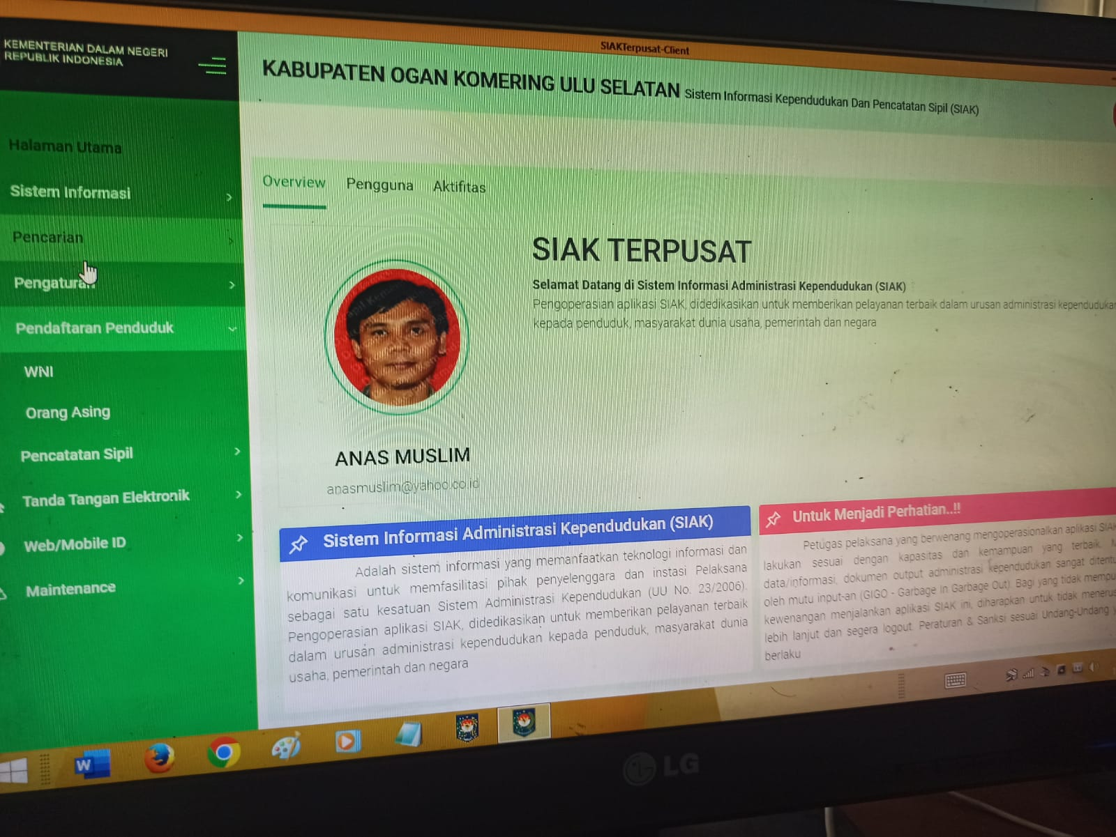
Status Penunggalan dan Pencetakan

Slide 12
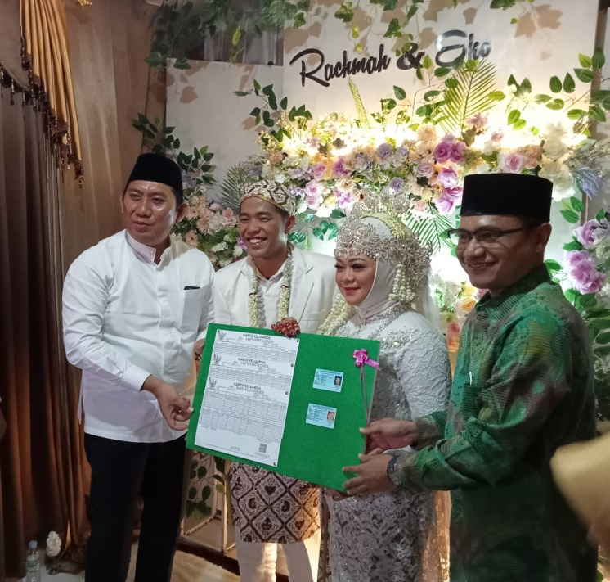

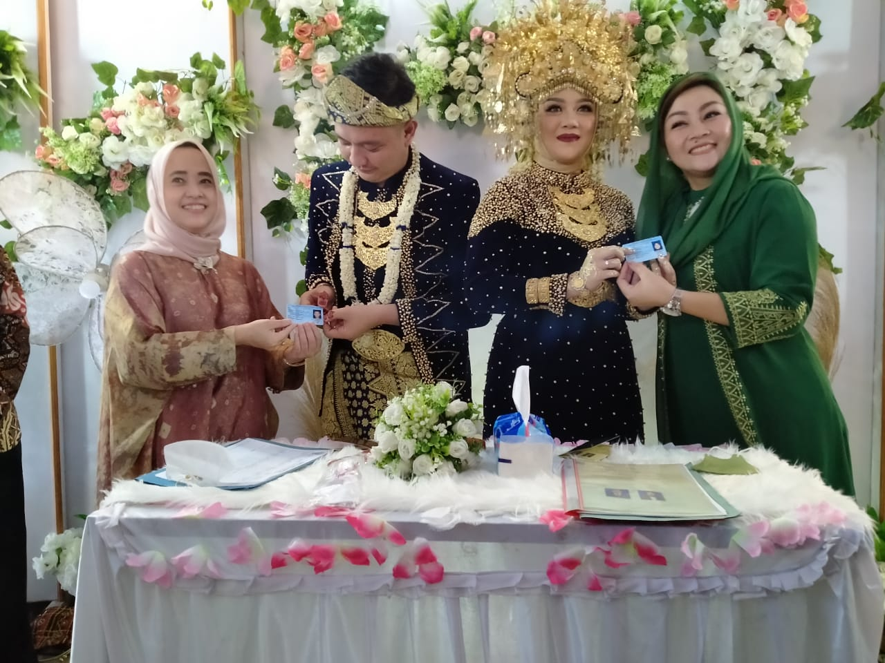
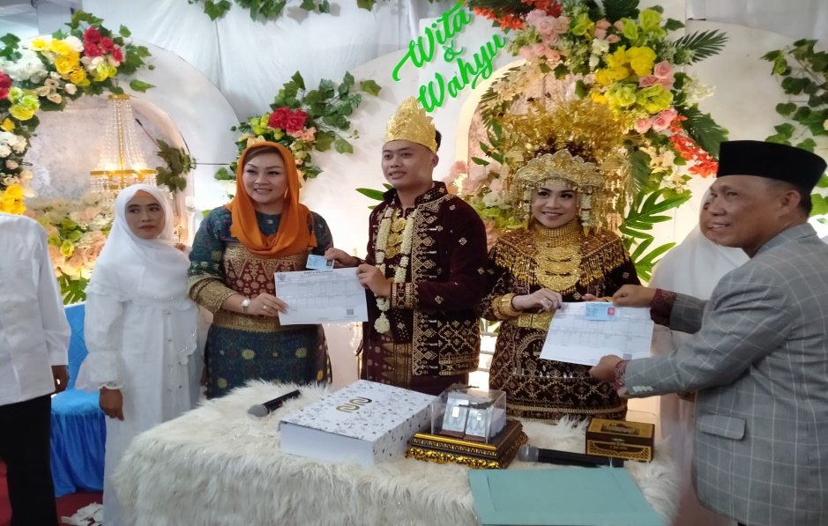
Layanan Terintegrasi
Inovasi Pelayanan “Kado Serasan” penyerahan Dokumen bagi Pengantin pada acara Akad Nikah dan resepsi bekerjasama dengan Kemenag (KUA)

Slide 13

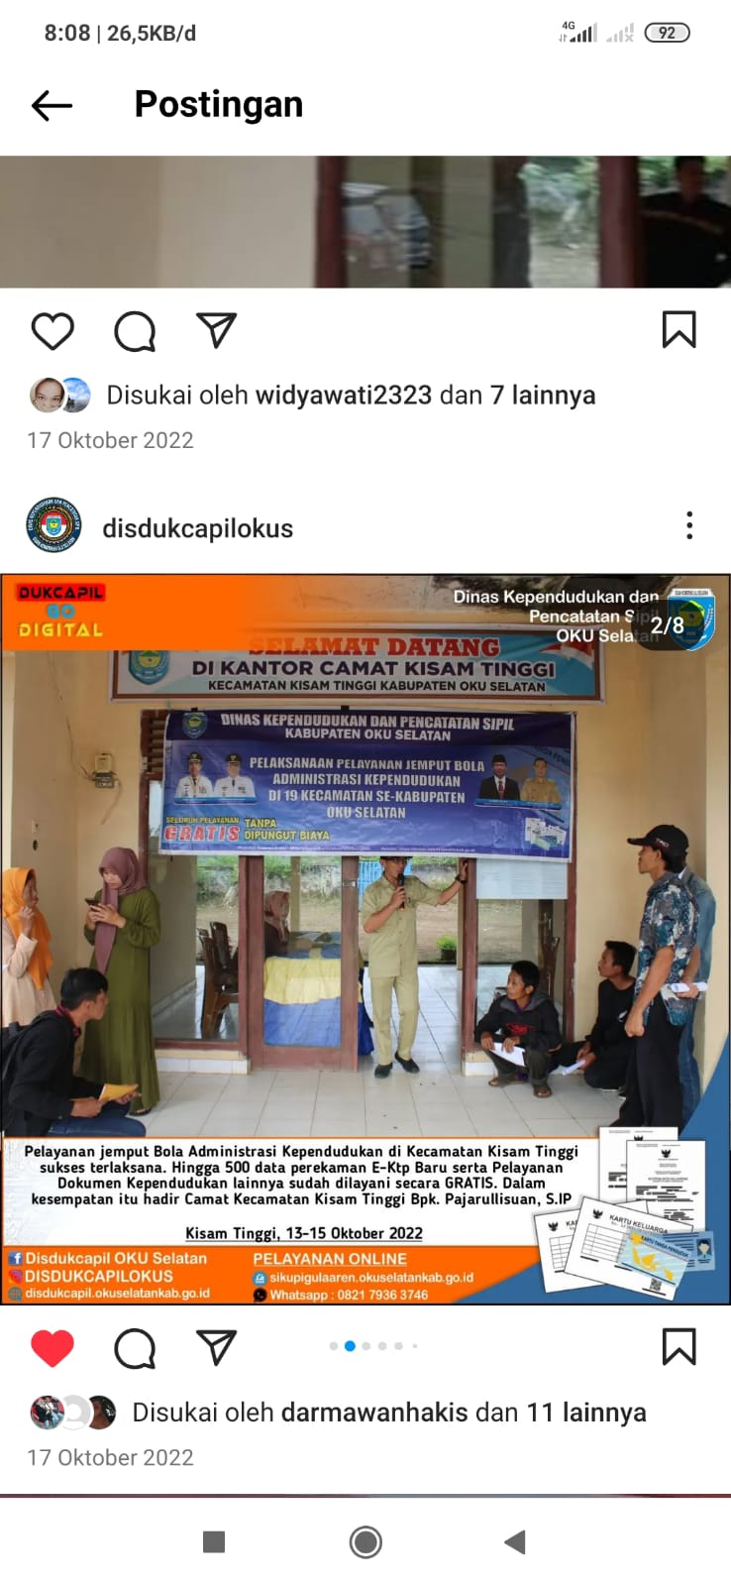
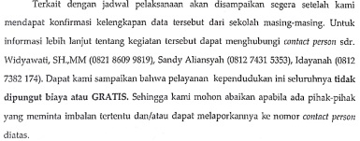
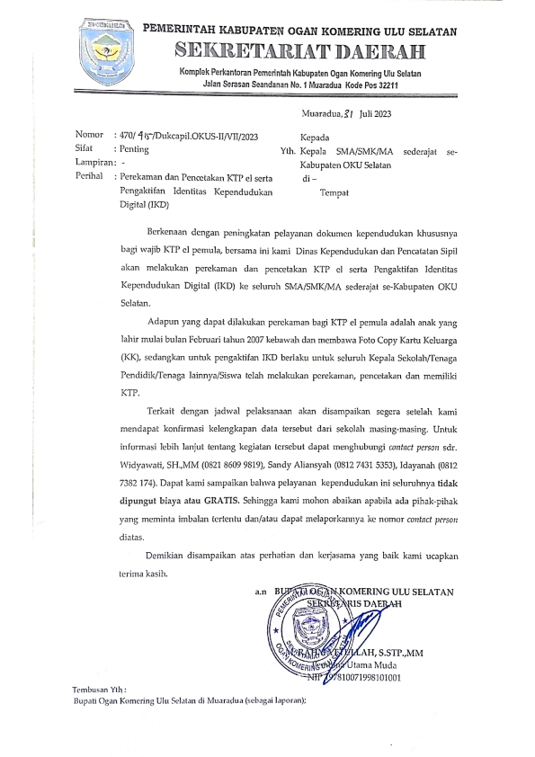
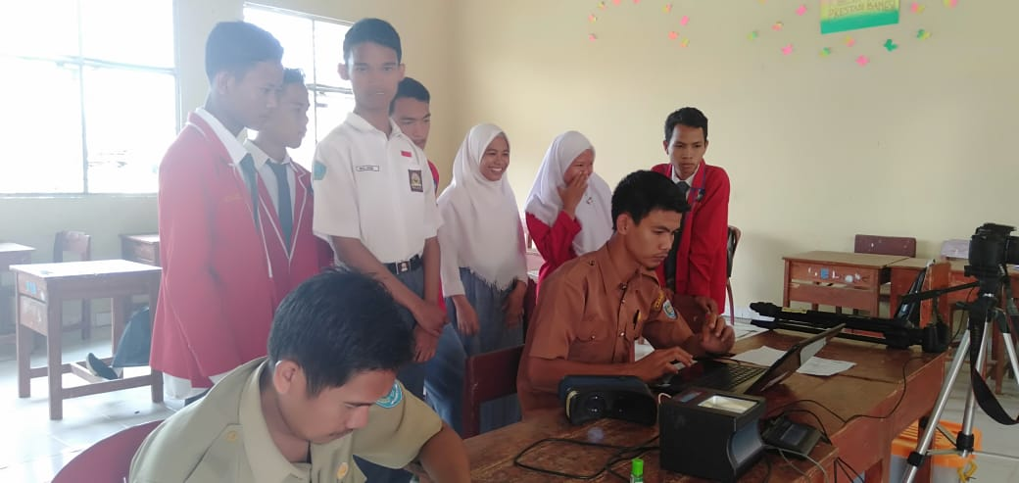
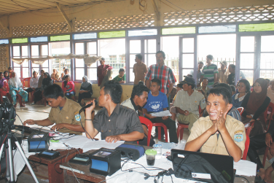
Layanan Jemput Bola

Slide 14
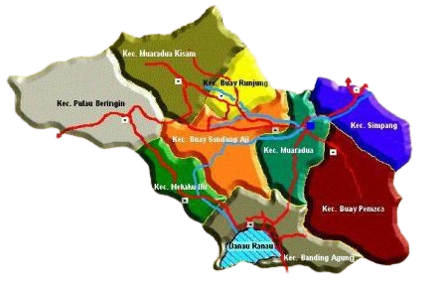
Terima kasih
DINAS KEPENDUDUKAN DAN PENCATATAN SIPIL
KABUPATEN OKU SELATAN

